Slide 1
الگوریتمهای مسیر یابی
سجاد پیرخدری

Slide 2
اصول عملکرد
روترها از الگوريتمهاي مسيريابي،براي يافتن بهترين مسير تا مقصد استفاده مينمايند
هنگامي که ما در مورد بهترين مسير صحبت ميكنيم،پارامترهايي همانند تعدادhop ها
(مسيري که يك بسته از يك روتر ديگر در شبكه منتقل ميشود).زمان تغيير و هزينه
ارتباطي ارسال بسته را در نظر ميگيريم.
مبتني بر اينكه روترها چگونه اطلاعاتي در مورد ساختار يك شبكه جمع آوري مينمايند و
نيز تحليل آنها از اطلاعات براي تعيين بهترين مسير،ما دو الگوريتم مسير يابي اصلي را
در اختيار داريم:الگوريتم مسير يابي عمومي و الگوريتمهاي مسير يابي غير متمرکز.
در الگوريتم هاي مسير يابي غير متمرکز،هر روتر اطلاعاتي در مورد روترهايي که
مستقيما به آنها متصل ميباشند در اختيار دارد. در اين روش هر روتر در مورد همه روتر
) هاي موجود در شبكه،اطلاعات در اختيار ندارد.اين الگوريتمها تحت نام الگوريتمهايDV
distancevector معروف هستند.
در الگوريتمهاي مسيريابي عمومي،هر روتر اطلاعات
کاملي در مورد همه روترهاي ديگر شبكه و نيز وضعيت ترافيك شبكه در اختيار دارد.اين الگوريتمها تحت نام الگوريتمهايLS(Link state)
معروف هستند.

Slide 3
الگوريتمهايLS
هر روتر ميبايست مراحل ذيل را به انجام رساند: ،
روترهاي را که به لحاظ فيزيكي به آنها متصل ميباشد را شناسايي نموده و هنگامي شروع به کارميكند آدرسهايIP آنهابدست آورد.
. اين روتر ابتدا يك بسته HELLOراروي شبكه ارسال ميكندهر روتري که اين بسته را دريافت ميكند از طريق يك پيام که داراي آدرسIP خود اين روتر ميباشد
به پيام HELLO پاسخ ميدهد.
زمان تاخير مربوط به روترهاي مجاور را اندازه گيري نمايد(يا هر پارامتر مهم ديگري ازشبكه همانند ترافيك متوسط)
براي انجام اين کار ،روترها بسته هايechoرا روي شبكه ارسال ميكنند. هر روتري که اين بسته ها را دريافت ميكند echo reply به آن پاسخ ميدهد
با تقسيم مسير رفت و برگشت به دو،روترها ميتوانند زمان تاخير را محاسبه کنند(زمان مسير رفت و برگشت،سنجشي از تاخير فعلي روي يك شبكه ميباشد)
توجه داشته باشيد که اين زمان شامل زمانهاي ارسال و پردازش ميباشد.
اطلاعات خود را در مورد شبكه،براي استفاده ساير روترها منتشر نموده و اطلاعات روترهاي ديگر را دريافت کند.
در اين مرحله همه روترها دانش خود را با روتر هاي ديگر به اشتراك گذاشته و اطلاعات مربوط به شبكه را با يكديگر مبادله ميكنند.با اين روش هر روتر ميتواند
در مورد ساختار ووضعيت شبكه اطلاعات کافي بدست آورد.با استفاده از اين الگوريتم مناسب،بهترين مسير بين هر دو گره از شبكه راشناسايي کند.
در اين مرحله،روترها بهترين مسير تا هر گره را انتخاب ميكنند.آنها اين کار را با استفاده از يك الگوريتم همانند الگوريتم کوتاهترين مسيرDijkstra انجام ميدهند
در اين الگوريتم،يك روتر مبتني بر اطلاعاتي که از ساير روترها جمع آوري نموده است،گرافي از شبكه را ايجاد مينمايد
.اين گراف مكان روترهاي موجود در شبكه و نقاط پيوند آنها رابه يكديگر نشان ميدهدهر پيوند با يك شماره به نامweight یاCost
مشخص ميشود. .اين شماره تابعي از زمان تاخير، متوسط ترافيك و گاهي اوقات تعدادhubهای بين گره ها ميباشد.
براي مثال اگر دو پيوند بين يك گره و مقصد وجود داشته باشد، روترپيوندي با کمترينWeight را انتخاب ميكند.

Slide 4
الگوريتمDijkstraداراي مراحل ذيل ميباشد:
روتر گرافي از شبكه را ايجاد نموده و گره هاي منبع و مقصد(براي مثال 1 V و2 V )راشناسايي ميكند ميسازد. .سپس يك ماتريس به نام ماتريس در اين adjacency
را میسازد.دراین ماتريس يك مختصه مبينWeight میباشد.برای مثال i,j] } وزن يك پيوند بين ، Vj,Vi ميباشد ميباشد.در صورتي که هيچ پيوند مستقيمي بين
Vj و Viجود نداشته باشد اين وزن (ويت) بصورت infinity در نظر گرفته ميشود
روتر يك مجموعه رکورد وضعيت را براي هر گره روي شبكه ايجاد مينمايد اين رکورد داراي سه فيلد ميباشد:
فيلدPredecessor : اولين فيلدي آه گره قبلي را نشان ميدهد.
فيلد Length: فيلد دوم آه جمع وزنهاي از منبع تا آن گره را نشان ميدهد. :
فيلد Label :آخرين فيلد که وضعيت گره را نشان ميدهد هر گره ميتواند داراي يك مودوضعيت باشدtentativeيا permanent

Slide 5
روتر،پارامترهاي مجموعه رکورد وضعيت براي همه گره ها را آماده سازي اوليه نموده وطول آنها را در حالت infinity وLabel آن را در وضعيت
tentative قرار ميدهد. روتر،يك گرهT را ایجاد مکند . راي مثال اگرV1 ميبايست گره T منبع باشد،روتربرچسبV1 دروضعیت permanent
قرار ميدهد. .هنگامي که یکLabel به حالت permanent تغيير ميكند ديگر هرگز تغيير نخواهد کرديك گرهTدر واقع یکagent ميباشد
روتر،مجموع رکوردوضعيت مربوط به همه گره هاي Tentative را که مستقيما به گرهT منبع متصل هستند،روز آمد مينمايد
روتر همه گره هاي Tentative را بررسي نموده و گرهاي را که وزن آن تا 1V کمترين مقدار را داردانتخاب ميكندسپس اين گره،گرهTمقصد خواهد بود
اگر این گره V2نباشد (گره مقصد)روتر به مرحله5 باز میگردد.
اگر اين گرهV2 باشد، روتر گره قبلي آن را از مجموع رآورد وضعيت استخراج نموده و اين کار را انجام میدهدتا به 1V برسد،این فرصت از گره ها،بهترین مسیر از
1V تا2V را نشان میدهد.
این مراحل بصورت یک فلوچارت در شکل نشان داده شده است ما از این الگوریتم
به عنوان یک مثال در ادامه مقاله استفاده خواهیم نمود

Slide 6
الگوريتمDijkstra
در اينجا ما ميخواهيم بهترين مسير بين گره هاي E و A را پيدا کنيم همانطور که
ميبينيد 6 مسير بينE و A وجود دارد .(،ACE ،ABDE ،ACDE ،ABDCE ، ABE .ACDBE)
و واضح است کهABDEبهترين مسير ميباشدزيرا کمترين وزن را دارد اما هميشه به اين
سادگي نيست و برخي موارد پيچيده وجود دارد که در آن ما مجبوريم از الگوريتم هايي
براي يافتن بهترين مسير استفاده کنيم.
همانطور که در تصوير ذيل مشاهده ميكنيد، گره منبع(A) بعنوان گره T انتخاب شده و بنا بر این بر چسب آن ، Permanent ميباشد(ما گره هاي Permanent ، را با دایره های تو پر
و گره های T را با یک پیکان نشان میدهیم)
در اين مرحله شما ميبينيد که مجموع رکورد وضعيت گره هايTentativeکه مستقيما به گره
T(C)، Bمتصل شده اند،تغيير يافته است. همچنين از آنجايي که گره، Bکمترین وزن را دارد
،بعنوان گرهT انتخاب شده و برچسب آن به حالت Permanent تغيير کرده است

Slide 7
در اين مرحله همانند مرحله قبل دو مجموعه رکورد وضعيت گره هايي کهTentative داراي اتصال مستقيم به گره Tمیباشد (D،E)تغيير کرده است.همچنين از آنجايي که گرهD وزن کمتری دارد، بعنوان گره T (انتخاب شده و برچسب آن به وضعيت Permanent تغییر کرده است .
در اين مرحله ما هيچ گره Tentative نداريم بنابراين فقط گرهTبعدي را شناسايي میکنیم . از آنجايي که E دارای کمترین وزن میباشد بعنوان گره T انتخاب میشود
E گره مقصد بوده بنابر اين کار ما در اينجا تمام ميشود. اکنون ما کار شناسايي مسير رابه انتها رسانده ايم گره قبلي Eگره D ، گره B ميباشد وگره قبلي B. گره Aميباشد بنابراین بهترین مسیر ABDE است در اين مورد وزن کل مسير،(1+2+1)4ميباشد.
با وجودي که اين الگوريتم بخوبي کار ميكند اما آنقدر پيچيده است که زمان پردازش آن براي روتر طولاني بوده و راندمان شبكه را کاهش ميدهد.همچنين اگر يك روتر اطلاعات غلطي را به روترهاي ديگر بدهد،همه تصميمات مسير يابي نادرست خواهد بود.

Slide 8
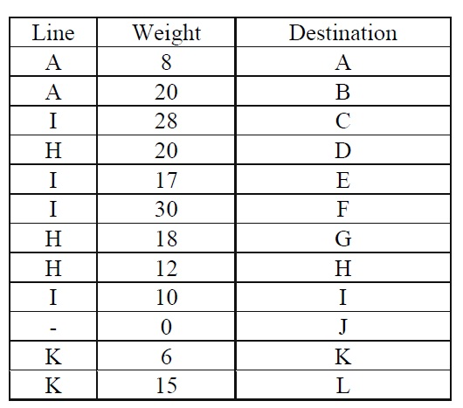
الگوريتمهايDV
  الگوريتمهايDVبا نامهاي الگوريتمهاي مسيريابيfulkerson- fordوBellman-Ford نيز ياد ميشوند
  اين الگوريتمها،هر روتر داراي يك جدول مسيريابي ميباشد آه بهترين مسير تا هر مقصد را نشان ميدهد.
  يك گراف معمولي و جدول مسيريابي مربوط به روترGدر شكل زير نشان داده شده است
  همانطور که در جدول مشاهده ميكنيداگرروترGبخواهد بسته هايي را به روترDارسال نمايد. هنگامي که بسته ها به روترHرسیدند، اين روتر جدول خود را بررسي نموده و روي چگونگي ارسال بسته ها بهD تصميم گيري مي کند
  در الگوريتمهايDV هر روتر ميبايست مراحل ذيل را انجام دهد:
  وزن لينكهاي مستقيما متصل به آن را اندازه گرفته و اين اطلاعات را در جدول خودذخيره کند.
در يك دوره زماني خواص،روتر جدول خود را به روترهاي مجاور ارسال نموده و جدول مسيريابي هر يك از روترهاي مجاور خود را دريافت ميكند. مبتني بر اطلاعات بدست آمده از جداول مسيريابي روترهاي مجاور،جدول خود را روزآمدسازي مينمايد.

Slide 9
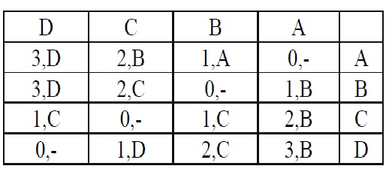
، يكي از مهمترين مشكلات،هنگام کاربا الگوريتمهاي DVمشكلCount to infinity اجازه بدهيد اين مشكل را با ذکر يك مثال روشن کنيم.
همانطورکه در قسمت ذيل نشان داده شده است يك شبكه را در ذهن خود تصورکنيد
همانطور که در اين جدول ميبينيد،فقط يك پيوند بينAو ساير بخشهاي شبكه وجود دارد.
در اينجا شما ميتوانيد،اين گراف و جدول مسيريابي همه گره ها را مشاهده کنيد

Slide 10
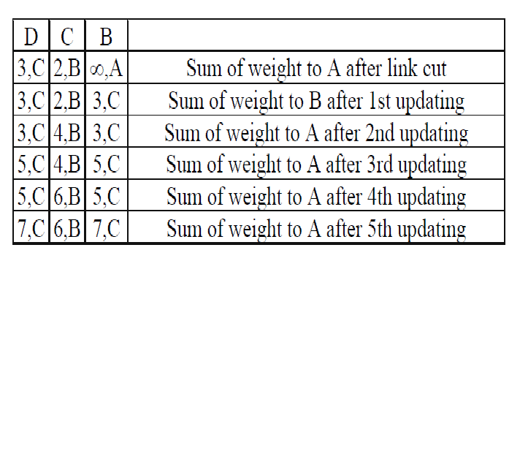
اکنون تصور کنيد که پيوند بين AوBدر اين هنگام ، Bجدول خود را تصحيح ميكند بعد از يك مدت زمان خاص، روترها جداول مبادله نموده و بنابراين Bجدول مسيريابيCرا دريافت ميكند.
از آنجايي که Cچه اتفاقي براي پيوند بينB و Aرخ داده است اين اطلاعات را حفظ ميكندBاين جدول را دريافت نموده و فكر ميكند که يك پيوند جداگانه بينA وC وجود دارد،بنابراين جدول خود را تصحيح نموده مقدارinfinity
را به 3 تغيير ميدهد.به همين شكل دوباره روترها جداول خود را مبادله ميكنند. هنگامي کهCجدول مسيريابي Bرا
دريافت ميكند،مشاهده ميكنيد که Bوزن پيوند خود تا A را از 1به 3 تغيير داده است بنابراينCجدول خود را روزآمد نموده و وزن پيوند خود تا Aرابه 4 تغيير ميدهد.
.اين پروسه تكرار ميشود تا همه گره ها وزن پيوند خود را تاAدروضعيت infinity قرار دهند.اين وضعيت در جدول زير نشان داده شده است.
در اين روش متخصصين ميگويند،الگوريتمهاي DV داراي يك سرعت همگرايي پايين هستند.
يك روش براي حل اين مشكل در مورد روترها، ارسال اطلاعات فقط به روترهايي ميباشد که
داراي پيوند انحصاري تا مقصد نيستند.براي مثال در اين مورد، Cنميبايست
هيچ اطلاعاتي را به گرهBدر مورد Aرسال کند. زيرا Bفقط يك مسير تاA را در اختیار دارد

Slide 11
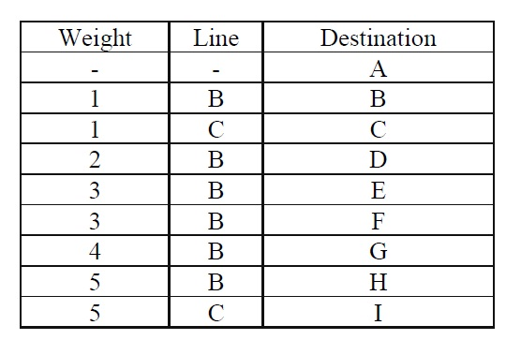
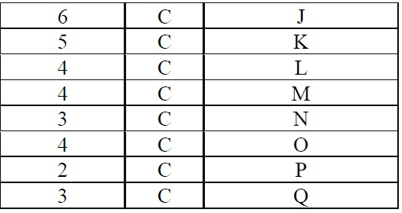
مسيريابي سلسله مراتبي
همانطور که شما ميبينيد،در هر دو الگوريتم LSوDV، هر روتر مجبور به ذخيره نمودن اطلاعات مربوط به روترهاي ديگر ميباشد.هنگامي که اندازه شبكه رشد ميكند،تعداد
روترهاي شبكه افزايش مي يابد در نتيجه اندازه جداول مسيريابي نيز افزايش مي يابد
و روترها نميوانند ترافيك شبكه را به طور موثر کنترل کنند.ما از مسيريابي سلسله
مراتبي براي برطرف کردن اين مشكل استفاده ميكنيم.اجازه بدهيد اين موضوع با ذکر
يك مثال روشن کنيم.
ما از الگوريتمهاي DVبراي يافتن بهترين مسير بين گره ها استفاده ميكنيم در وضعيت نشان داده شده در ذيل،هر گره از شبكه مجبور به نگهداري يك جدول مسيريابي با 17رکوردميباشد.
در اينجا يك گراف معمولي و جدول مسيريابي مربوط به Aارائه شده است.

Slide 12
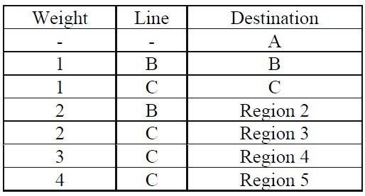
در مسيريابي سلسله مراتبي،روترها در گروههايي به نام region طبقه بندي ميشوند. هر روتر داراي اطلاعاتي فقط در مورد روترهايي که در regions
آنها قرار دارددراختيار داشته و هيچ گونه اطلاعاتي در مورد regionديگر ندارند.
در اين مثال ما شبكه خود را به پنج region قسيم ميكنيم.اگرAبخواهد بسته ها را به هر روتر در 2 region ارسال کند ، آنها را بهBارسال ميكند
و الی آخر.

Slide 13
در اين نوع مسيريابي،جداول را ميتوان خلاصه نمود بنابراين راندمان شبكه بهبود
مييابد.مثال بالا مسيريابي سلسله مراتبي دو سطحي را نشان ميدهد همچنين
ميتوان از مسيريابي سلسله مراتبي 3 سطحي و 4 سطحي استفاده کرد.در
مسيريابي سلسله مراتبي 3سطحي،شبكه به تعدادي آلاستر تقسيم بندي میشود ميشود.
هر آلاستر متشكل از تعدادي region و هر region داراي تعدادي روتر ميباشد
مسيريابي سلسله مراتبي به طور وسيعي در مسيريابي اينترنت مورد
استفاده قرار ميگيرد و استفاده از چندين پروتكل مسيريابي را ممكن مي سازد

